Slide 1
Krakow
J.Stašák
S.Staško

Slide 2
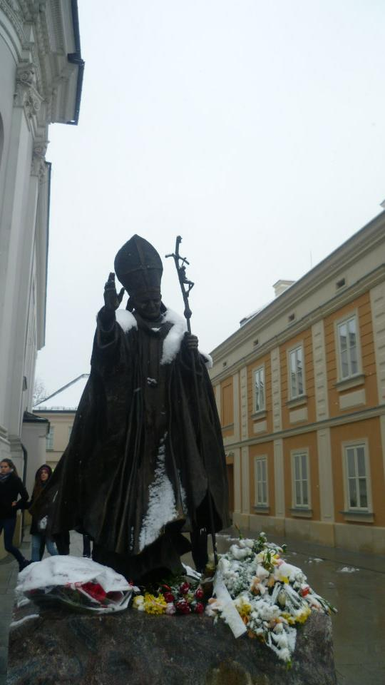
1 jour

Slide 3
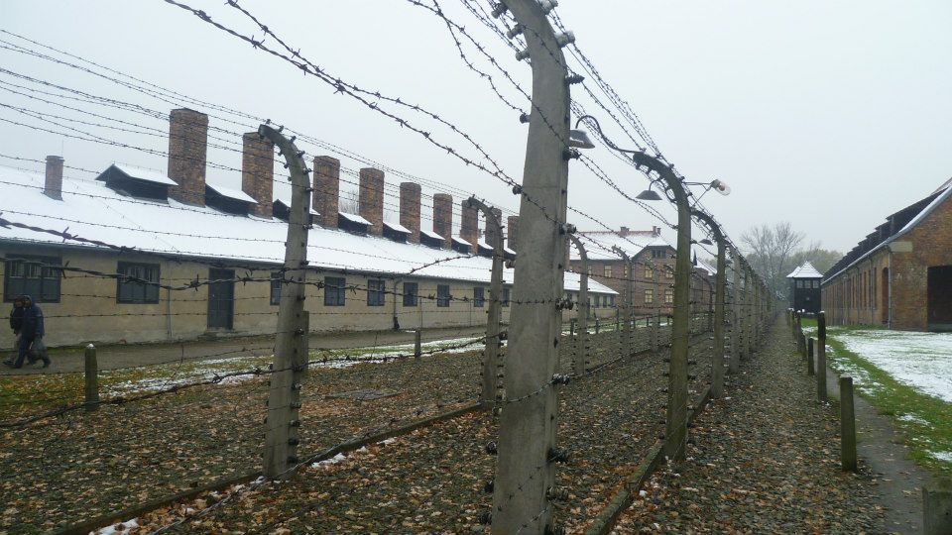
2 jour

Slide 4
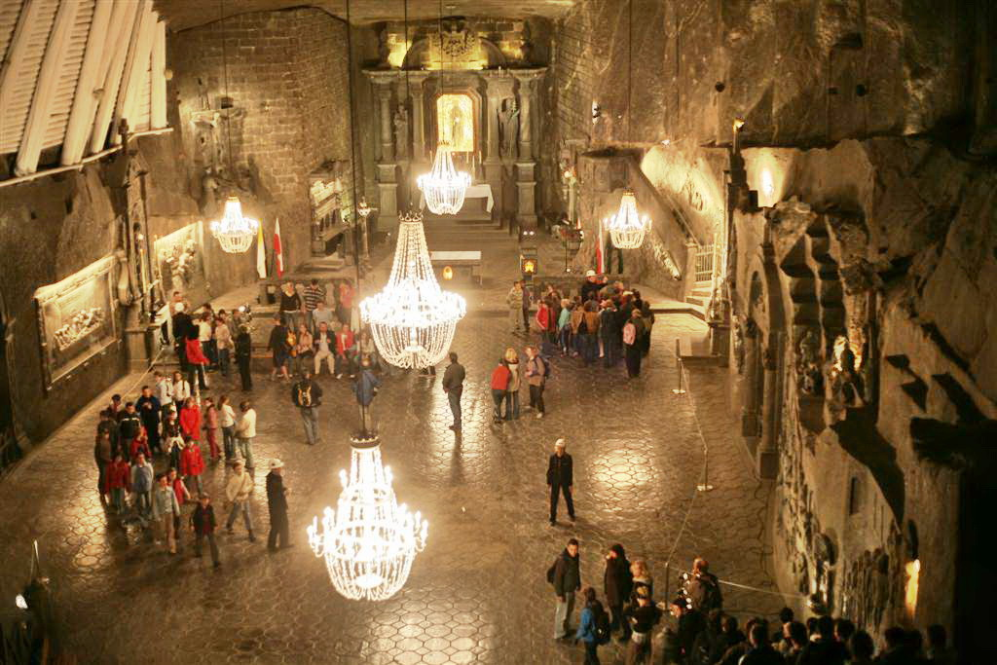
3 jour

Slide 5
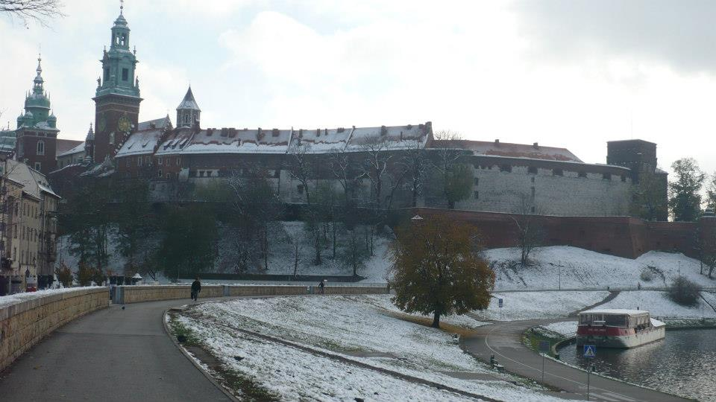
4 jour
Notes:
4eme jour nous etaions a Krakow, qui est la ville royale polonaise. Notre excursion a commencé a wawel. Cest le chateau royal a cote du Wisla. Nous sommes alles a basilique-cathédrale Saints-Stanislas-et-Venceslas de Cracovie. Cest la place ou est inhumé beaucoup de rois polonaise. Apres nous sommes alles a centre historique. Ici nous avons vu basilique de Saint Marie. Apres midi, nous avons eu le temp libre dans un centre de Krakow, nous avouns pu aller a Galeria Krakowska pour faire un shopping et soir nous avons partir a prešov.

Slide 6
Merci pour votre attention

